Slide 1
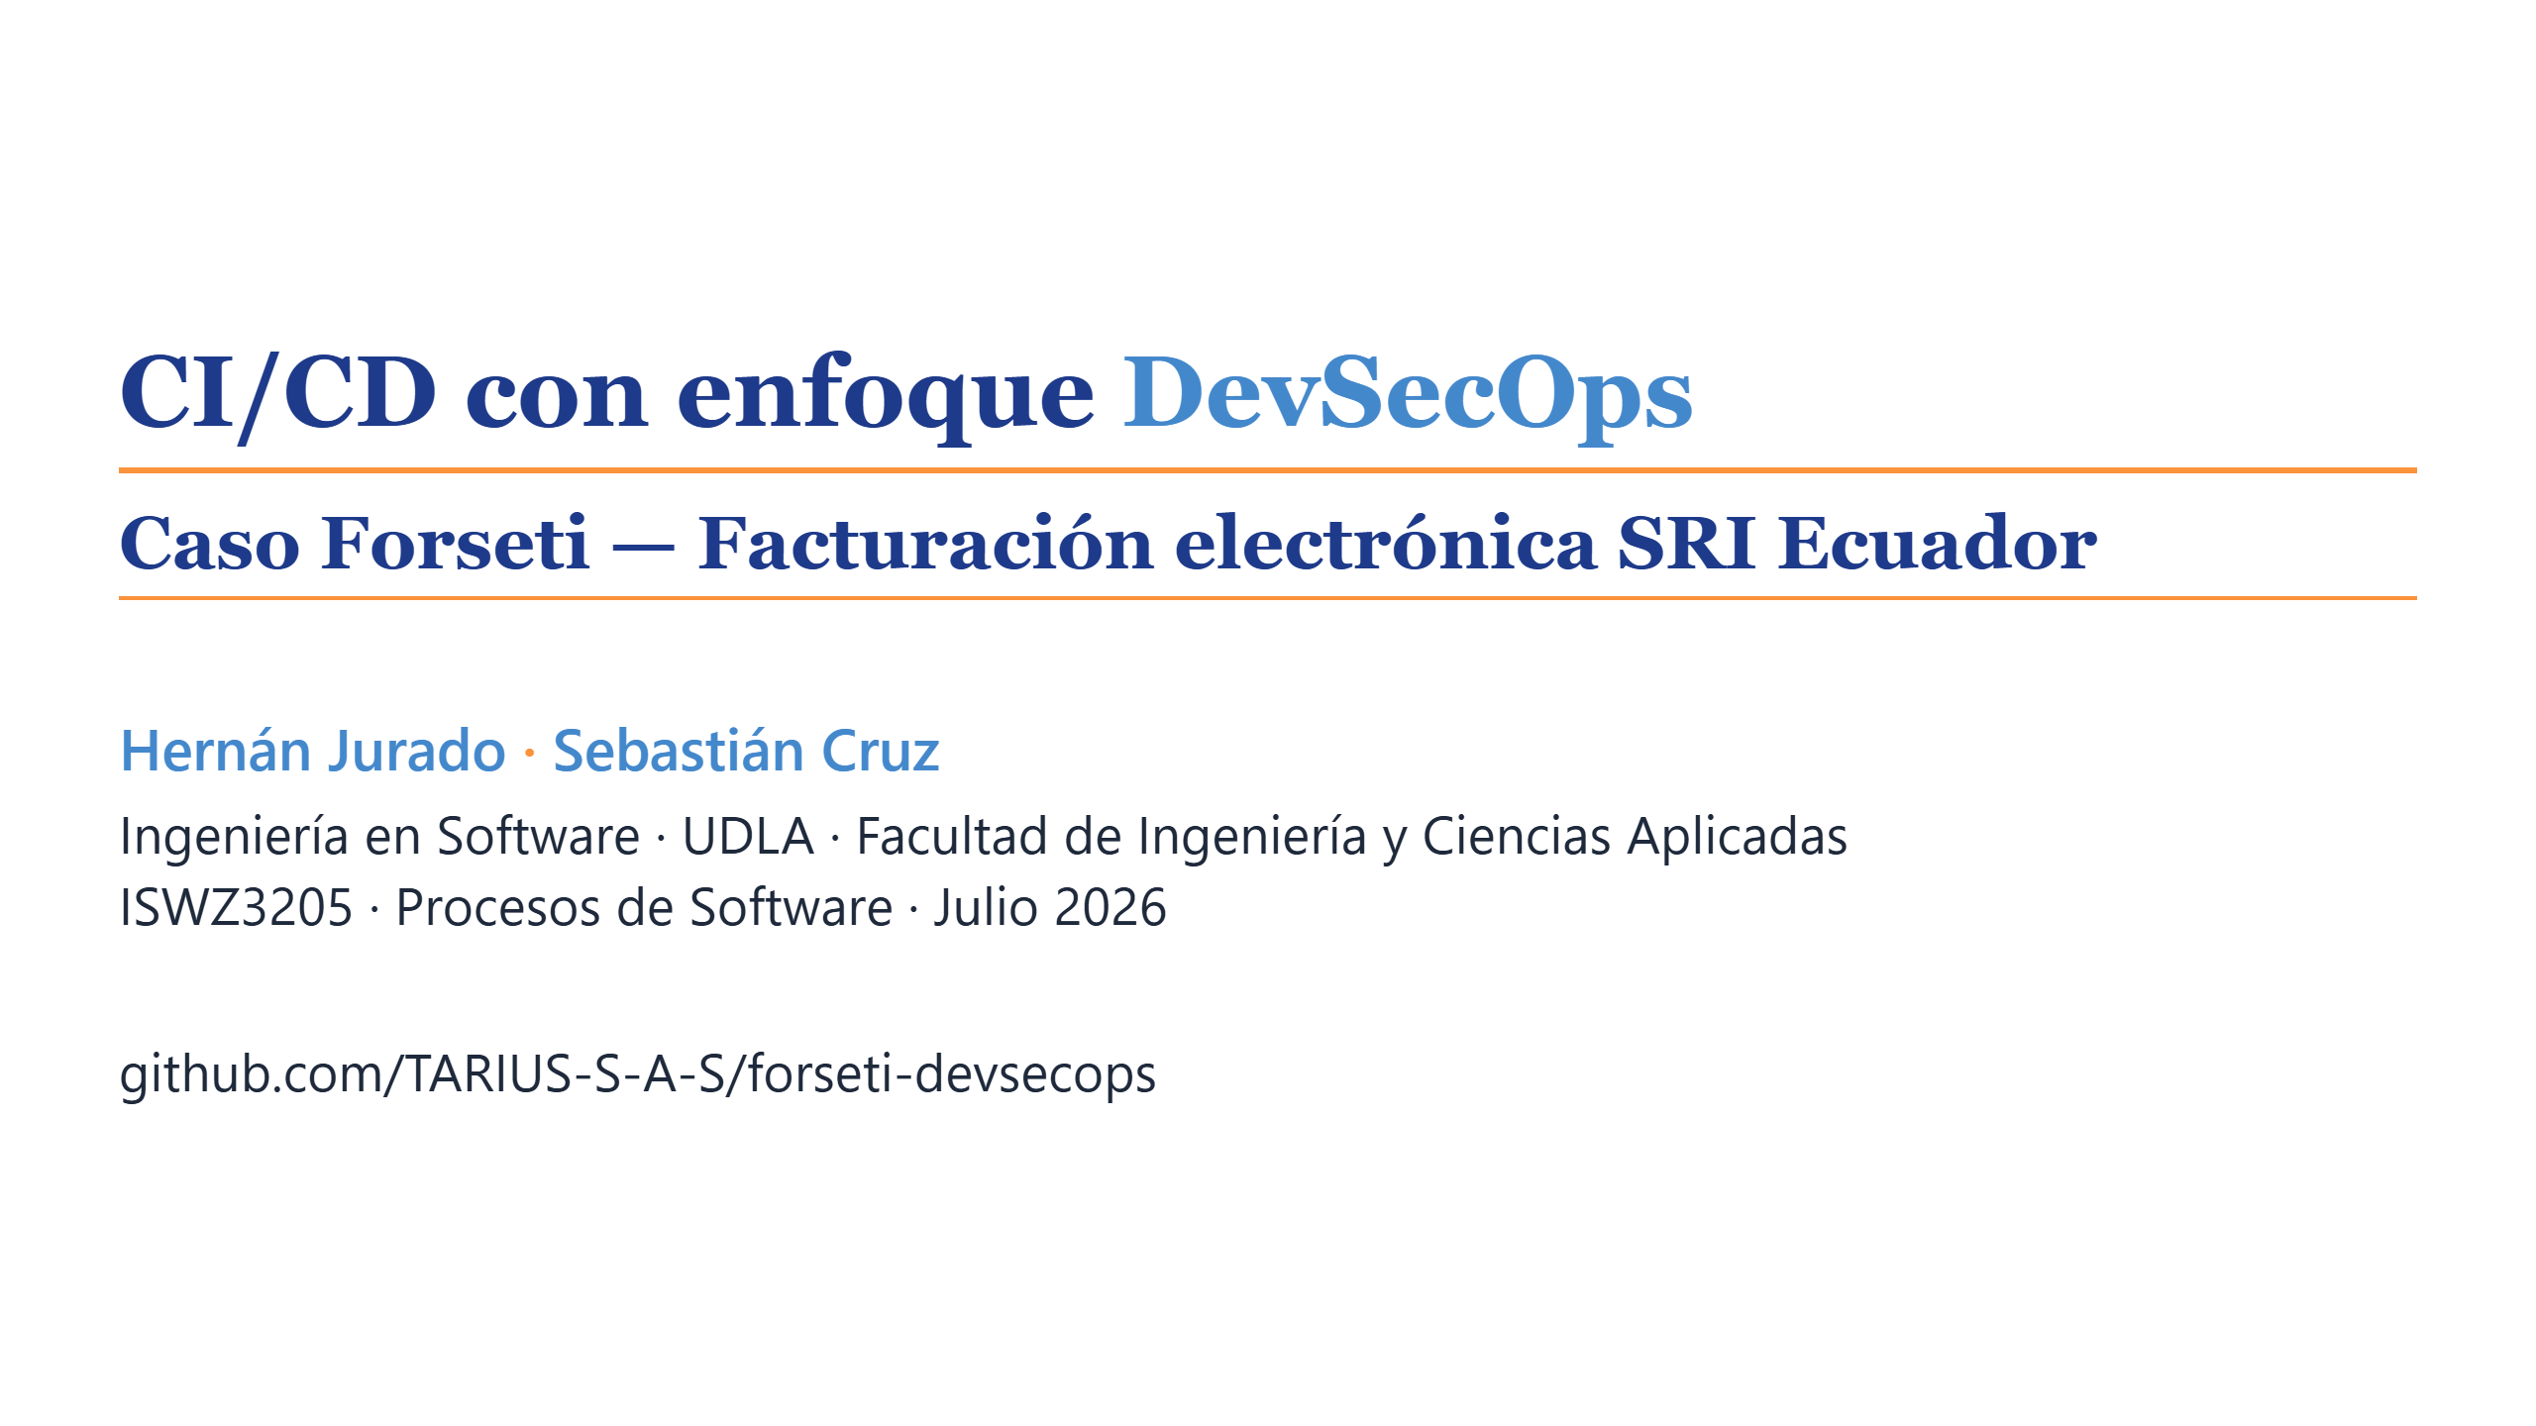
Notes:
Se convierte a PDF/PPTX con: npx @marp-team/marp-cli docs/presentacion.md --allow-local-files -o docs/presentacion.pdf npx @marp-team/marp-cli docs/presentacion.md --allow-local-files -o docs/presentacion.pptx

Slide 2
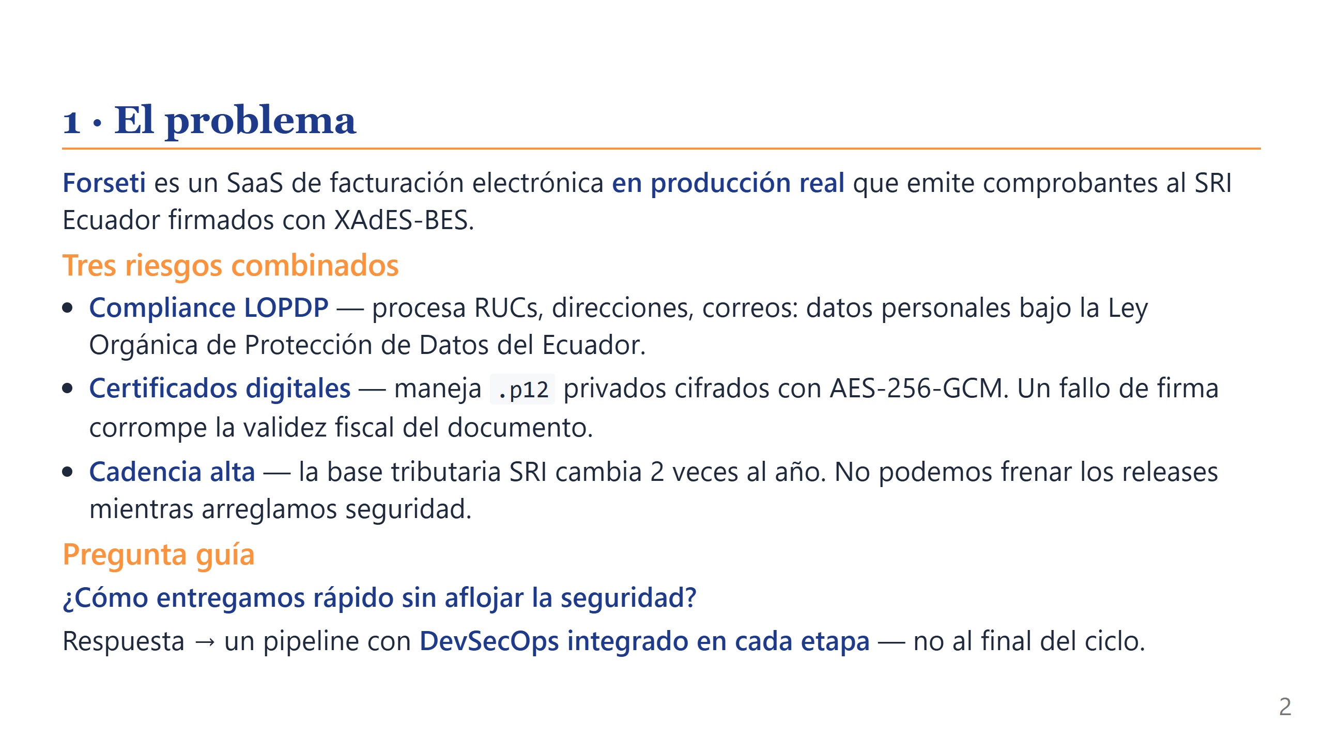

Slide 3
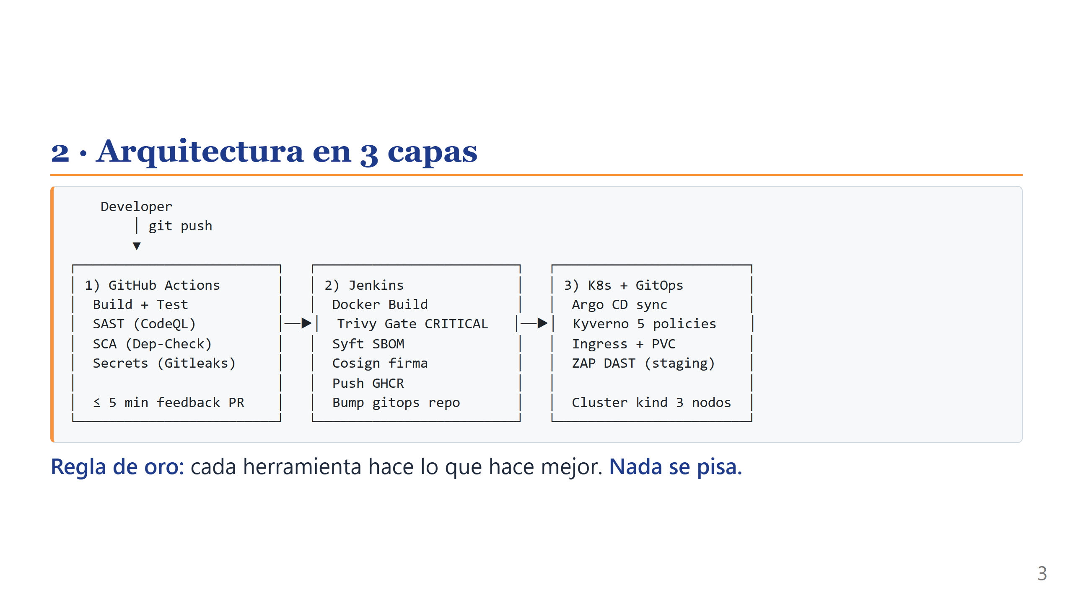

Slide 4
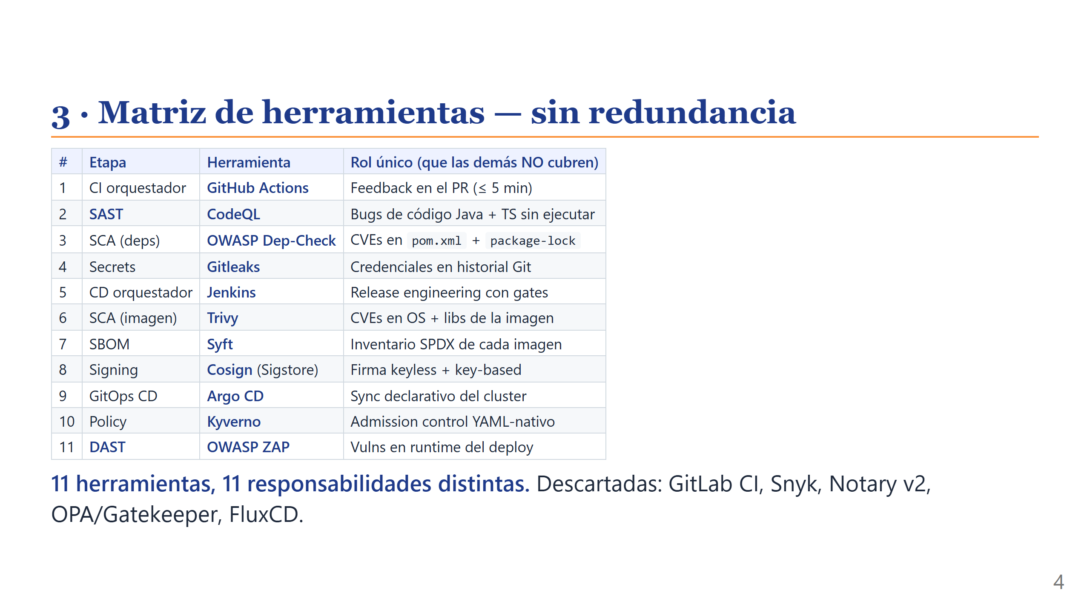

Slide 5
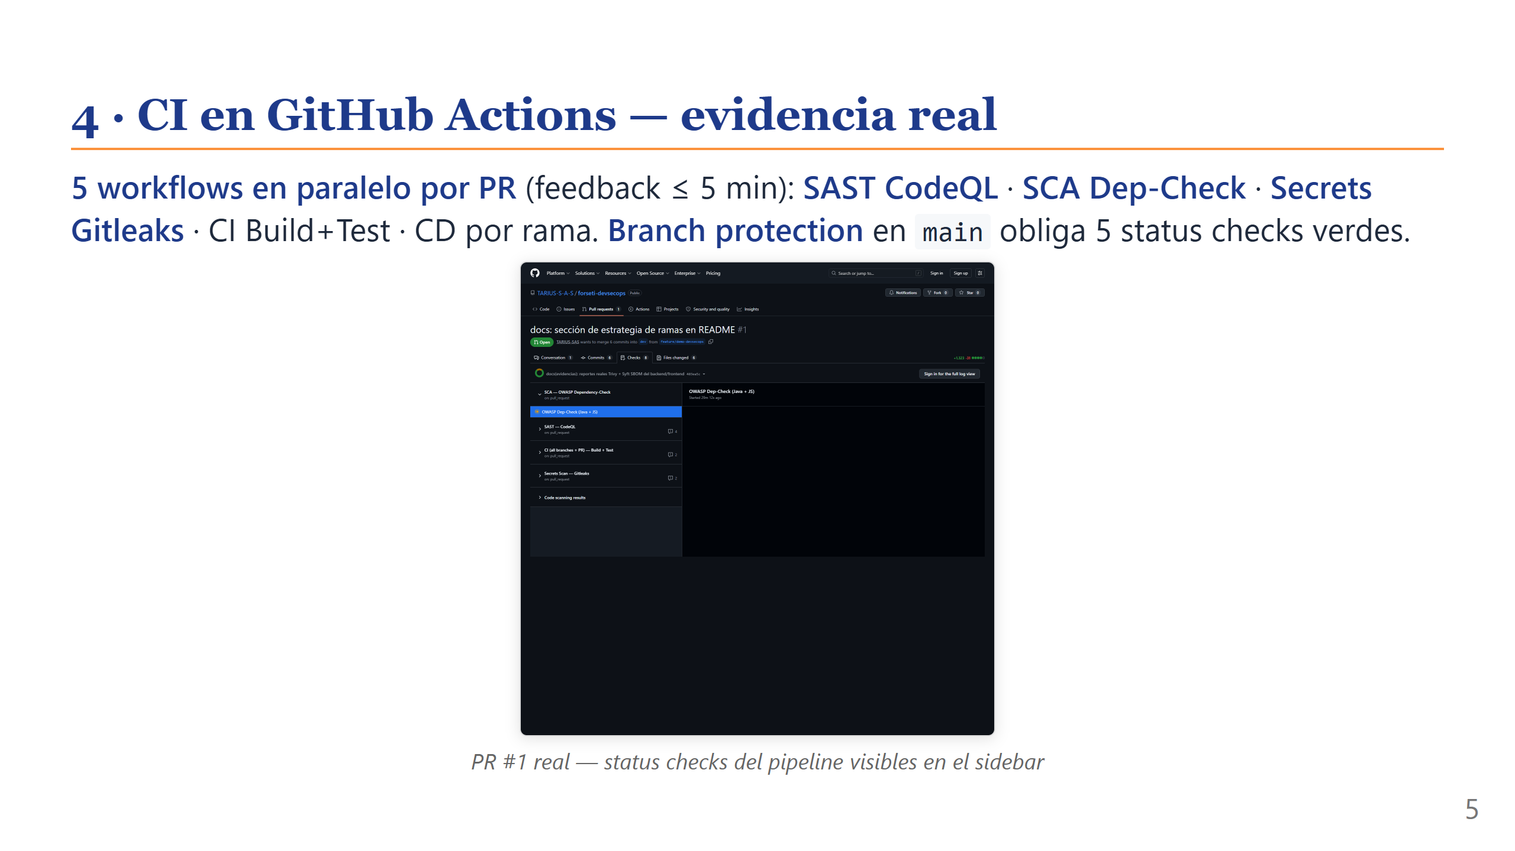

Slide 6
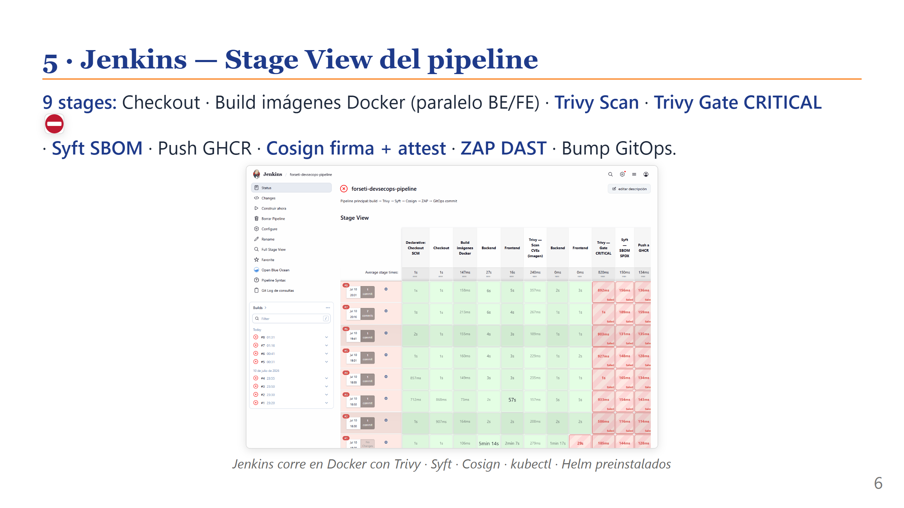

Slide 7
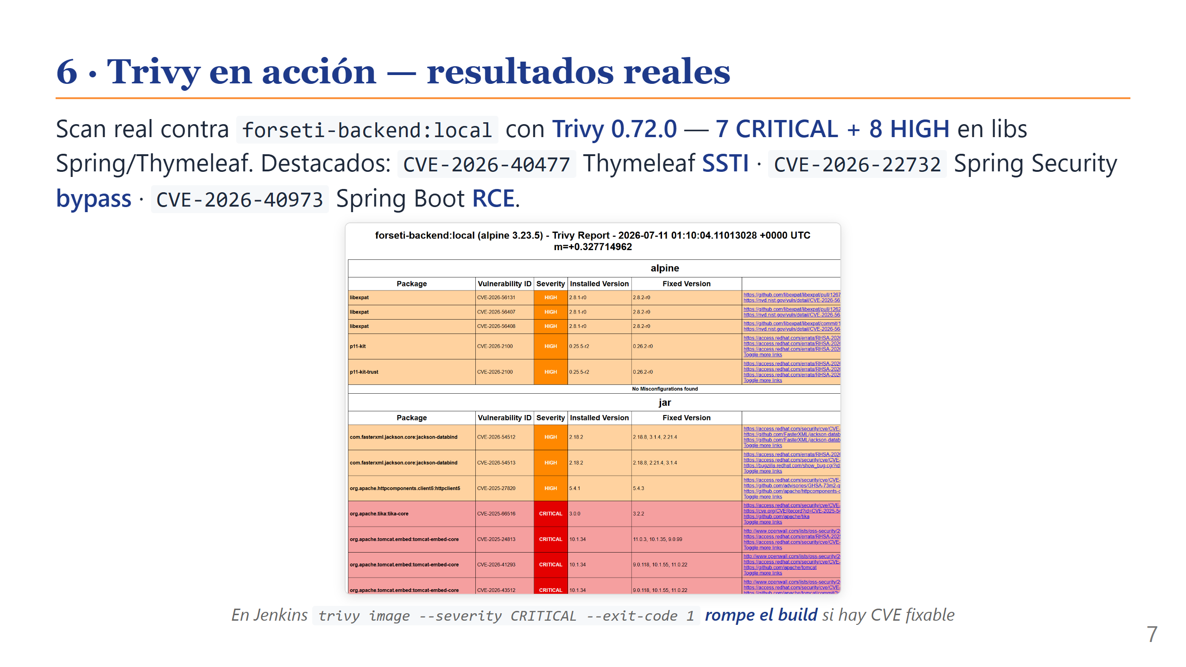

Slide 8
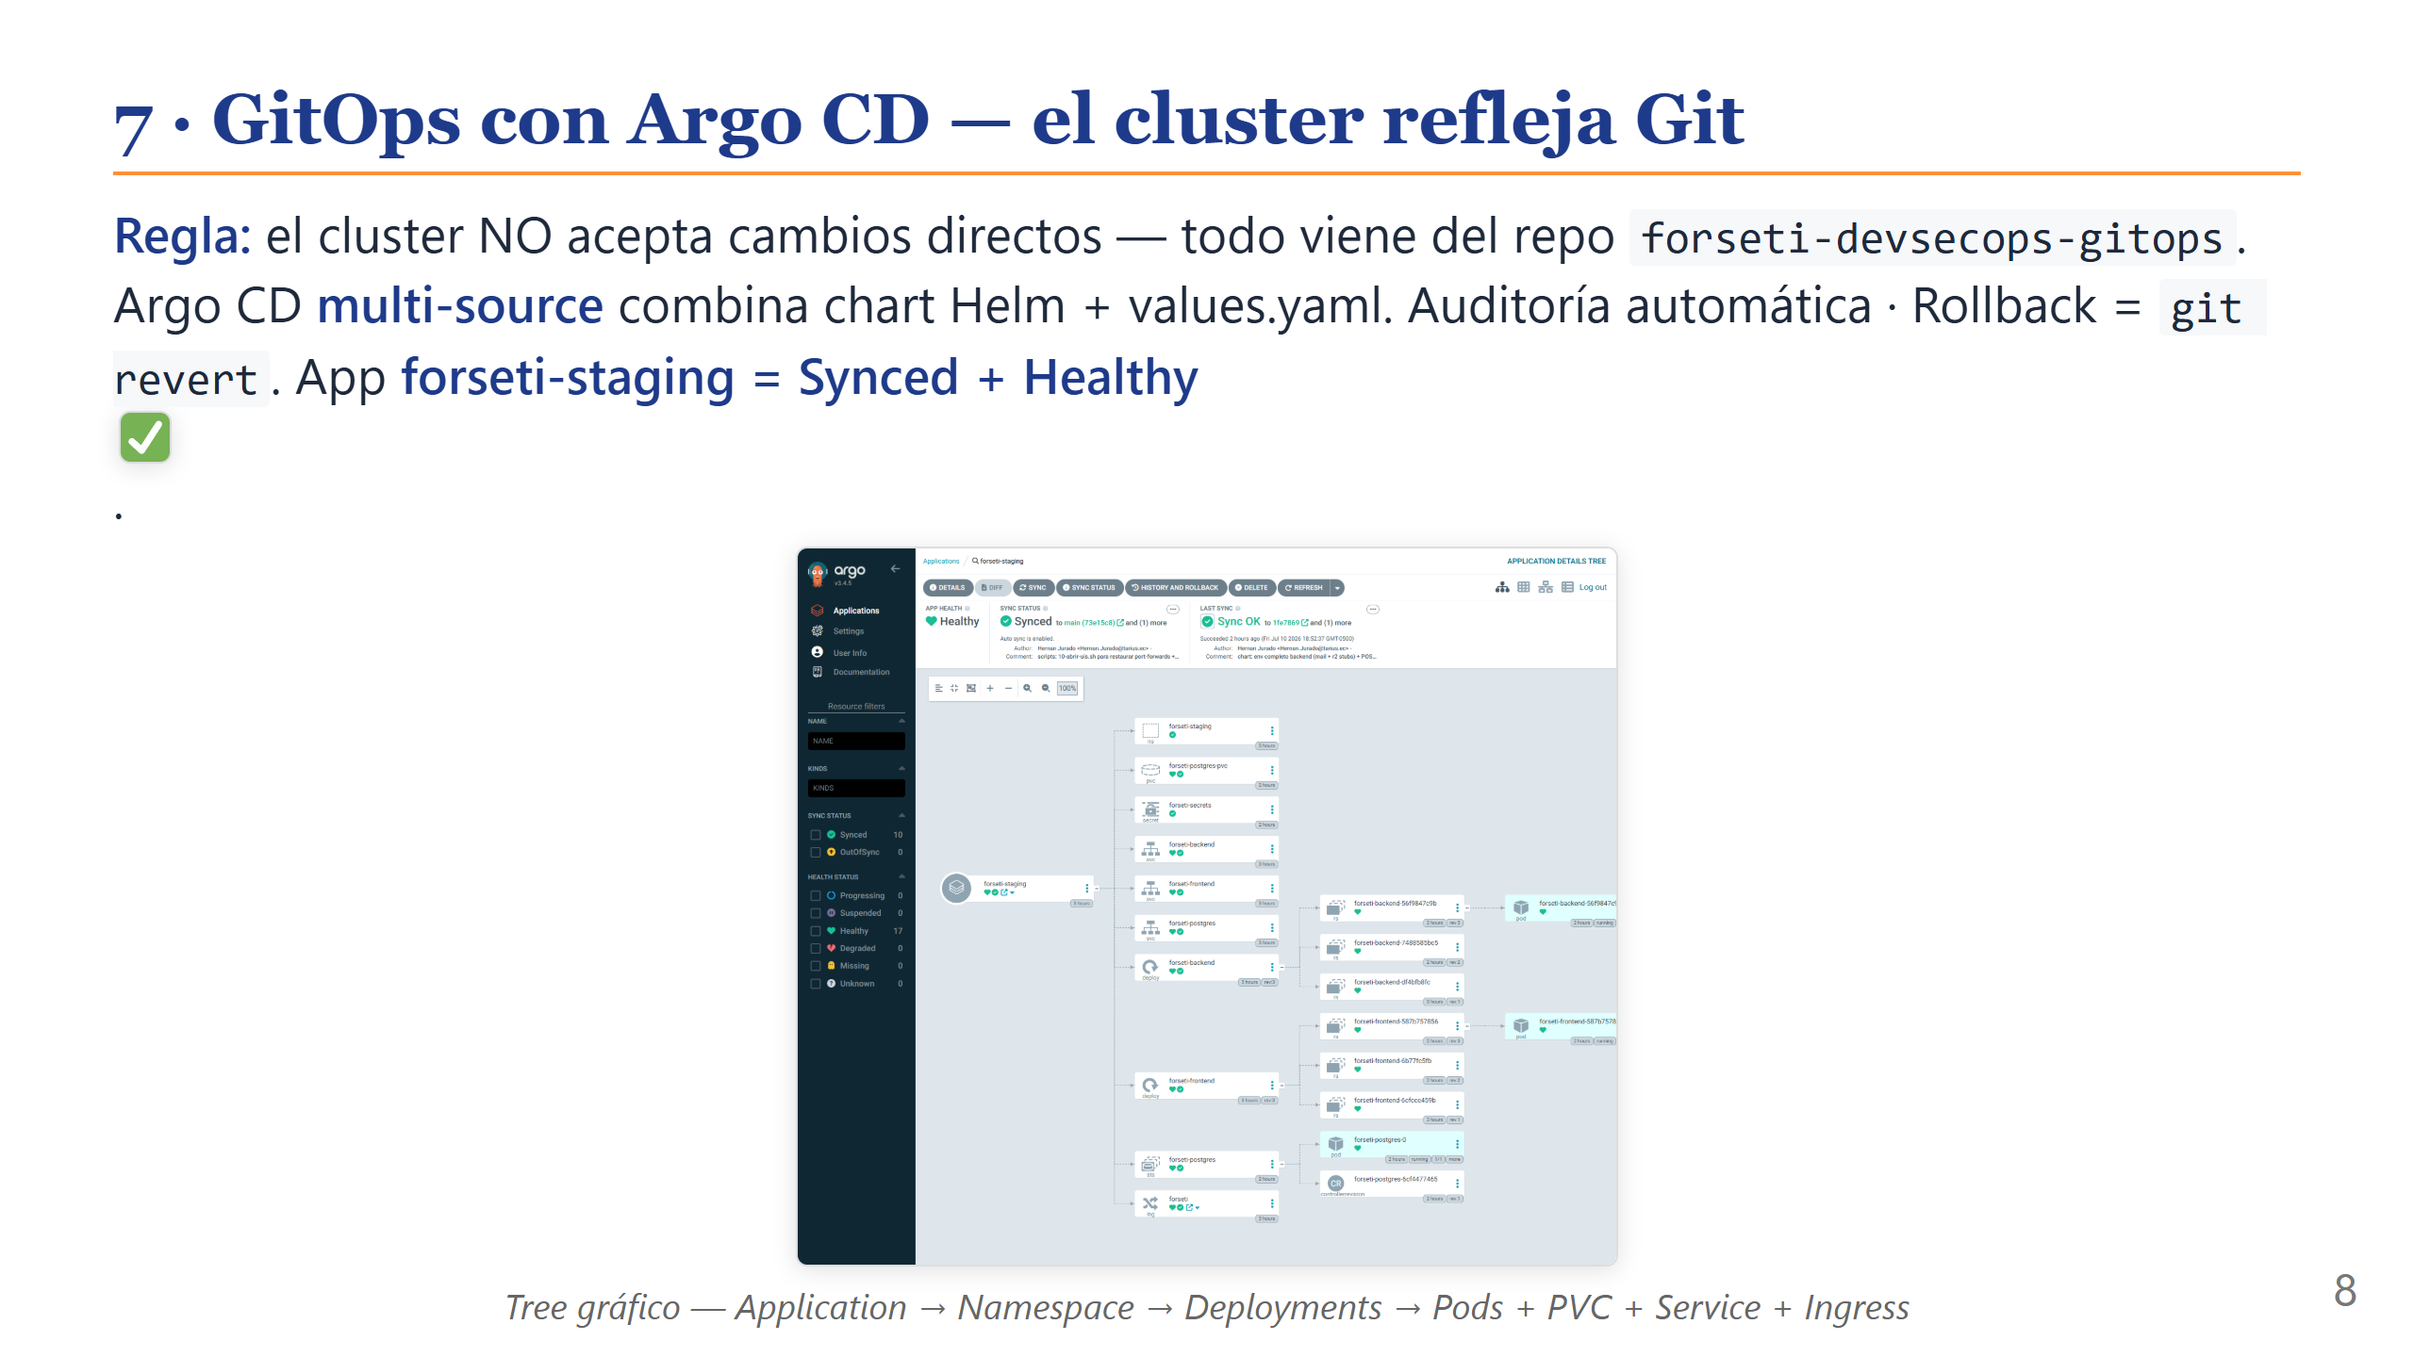

Slide 9
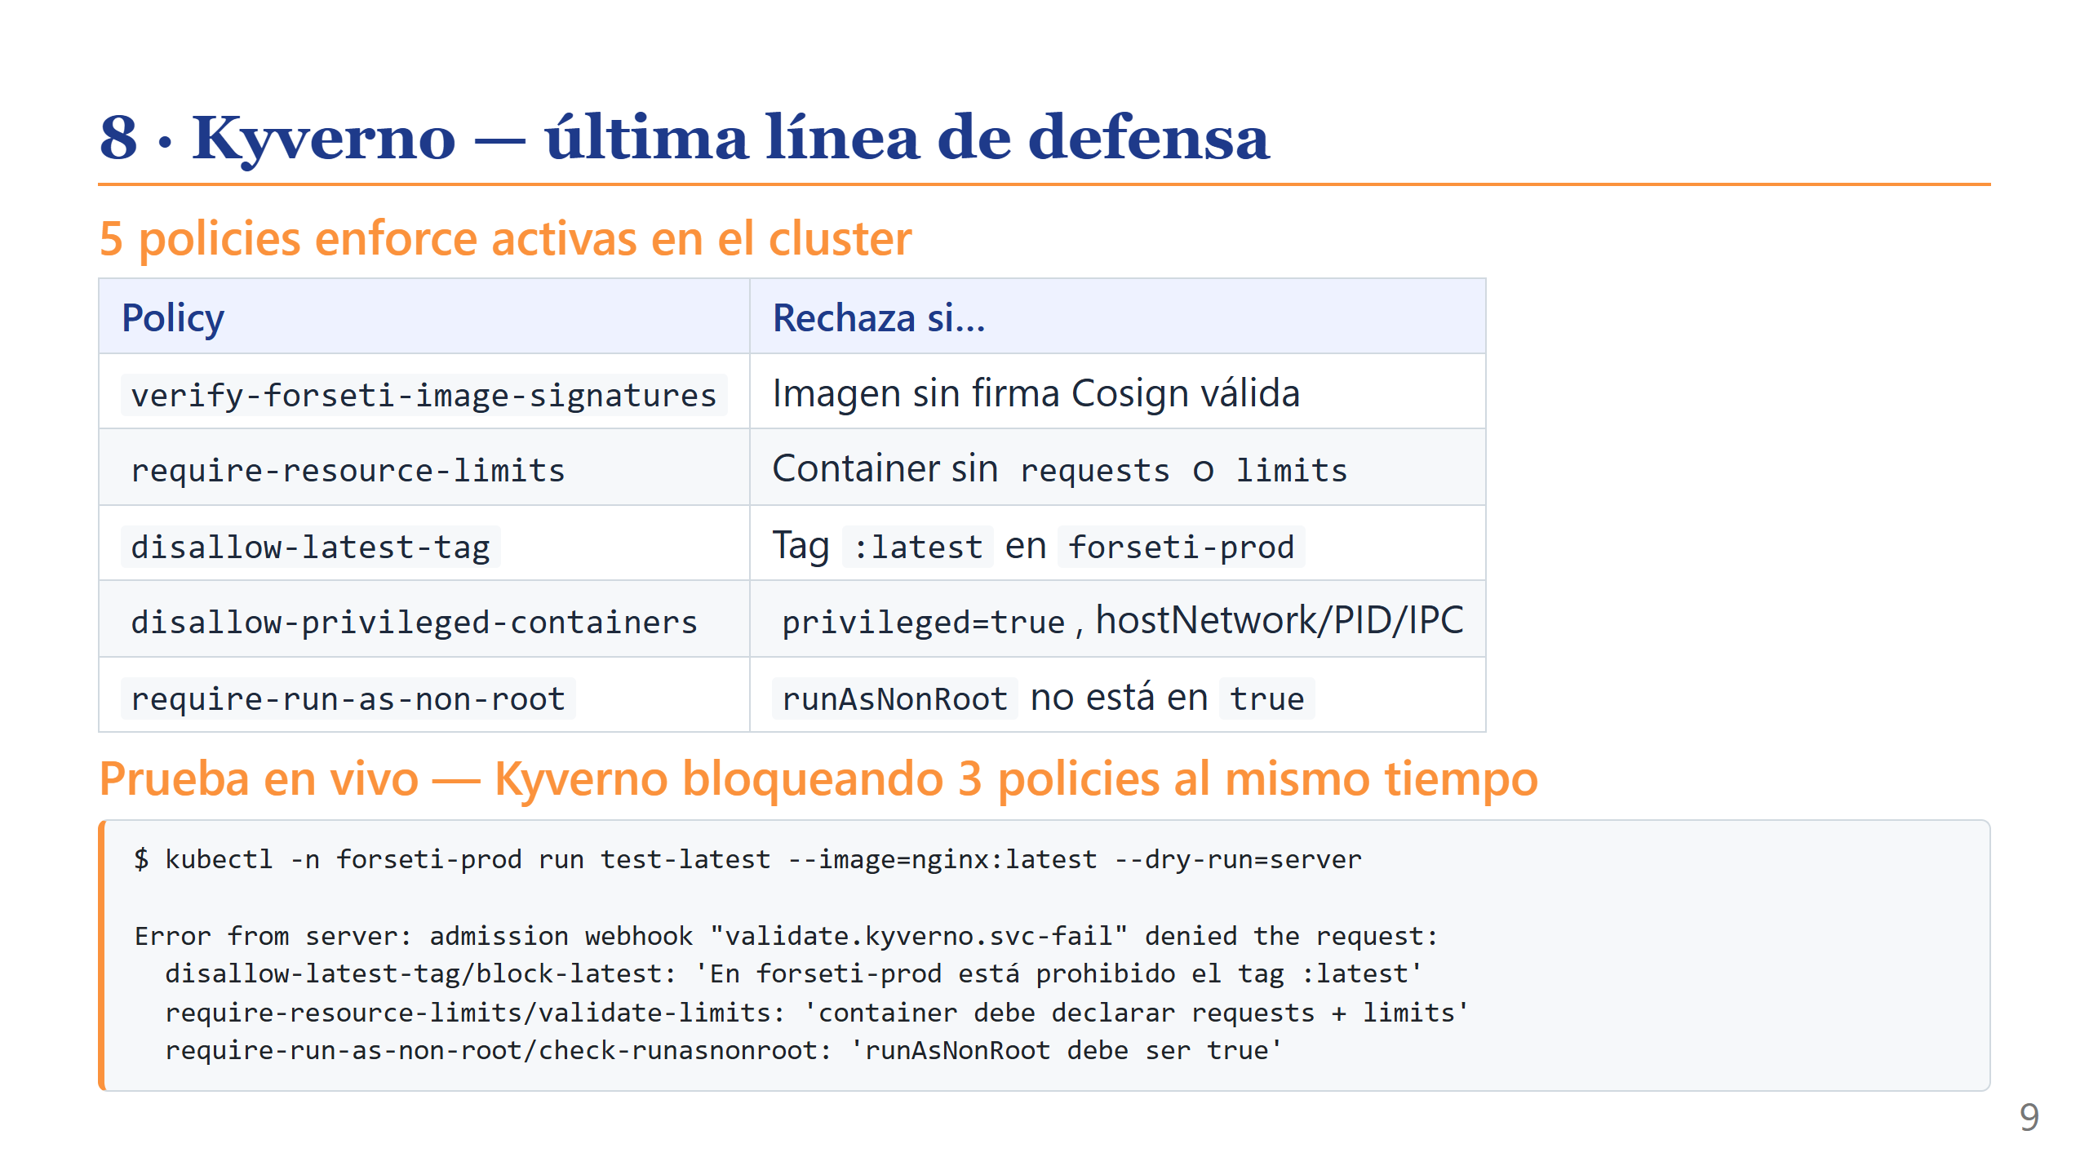

Slide 10
